Slide 1
视网膜血管分割
组员：冯玮，白明轩

Slide 2
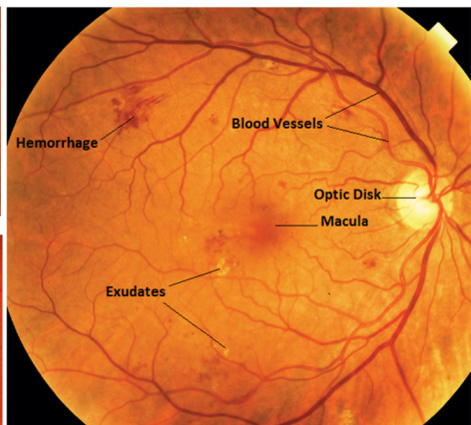
背景
视网膜图像中包含丰富的信息，有助于眼科医生诊断不同的眼部异常，比如青光眼、心血管疾病、高血压、动脉硬化和糖尿病视网膜病变
出血
视网膜血管
视网膜结构
病理结构
视神经盘
渗出
棉絮斑
黄斑
小动脉瘤
眼膜结构
早期的检查，可以在很大程度上防止疾病的加重
Notes:
眼底图像显示视网膜血管图、视神经盘(OD)、中央凹、黄斑等结构，以及病理结构如小动脉瘤(MAs)、出血、渗出物、棉絮斑([5])等。分析血管宽度的变化，可用于分析高血压；
分析分叉点和弯曲度，可用于识别心血管疾病
此外，大多数视网膜疾病都会导致视网膜血管结构改变

Slide 3
然而，传统的视网膜血管结构图像需要专家进行手工分割，是一项费时费力的任务
（1）视网膜血管结构复杂、血管体积小、血管宽度变化大；
（2）成像复杂，背景照明不平衡，血管和非血管对比不明显；
Notes:
这些因素为血管的分割引入了人为的因素

Slide 4
数据集
DRIVE和STARE
STARE 是 1975 年由 Michael Goldbaum 发起的项目, 它在 2000 年由 Hoover 等首次在论文中引用并公开，是用来进行视网膜血管分割的彩色眼底图数据库.
图像分辨率为605×700
40 幅血管分割手工标注结果
DRIVE是 Niemeijer 团队在 2004 年根据荷兰糖尿病视网膜病变筛查工作建立的彩色眼底图库。 其图像是从 453 名 25~90 岁的不同个体拍摄得到.
图像分辨率为565×584
分成训练集和测试集, 每个子集 有20幅血管分割手工标注结果

Slide 5
研究现状
针对人工分割的费时费力的问题，研究者们提出了多种自动/半自动分割的方法
监督
模式识别
非监督
视网膜血管分割技术
基于血管追踪的方法
基于边缘的方法
基于模型的方法
基于区域的方法
基于硬件的方法
混合方法
视网膜血管分割技术分类
Notes:
多尺度方法：基于图像尺度的变化来进行血管提取的技术，处理速度快
，高对比度的照片检测主要的血管结构，低对比度的照片见检测微血管

Slide 6
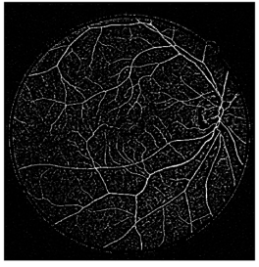
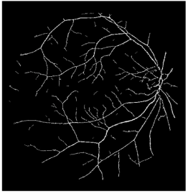
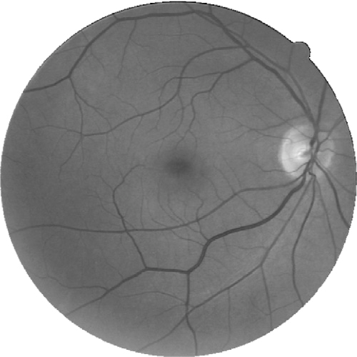
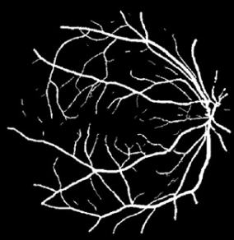
绿色通道的图像
多尺度的加权中值函数提取血管
阈值化
形态学去噪
利用海森矩阵增强血管
重
对断开的血管进行重连
Moghimirad等人提出了一种基于多尺度加权二维中值函数的视网膜血管提取技术。
基于多尺度加权中值函数提取血管的流程

Slide 7
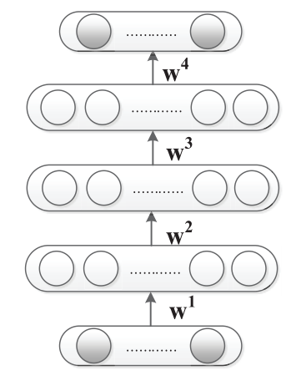
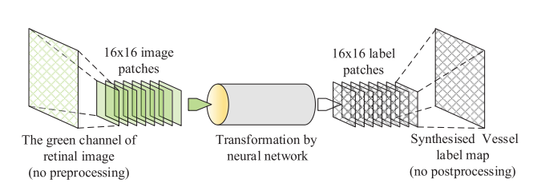
用于分割视网膜血管的深度神经网络模型
Li等人提出了一种具有鲁棒训练能力的深度神经网络，并采用了一种有效的训练策略,分割过程不需要人为设计的特征，减少由特定的特征造成的影响，获得了特异性为0.9816，敏感性为0.7569，准确性为0.9527的结果
Notes:
利用该神经网络，从绿色通道中提取的patch可以直接转化为血管patch，然后合并这些patch，得到完整的血管图
将分割任务看成是数据转换问题，认为第一种形态是视网膜彩色图像，第二种形态是血管图，将视网膜彩色图像转化为血管图，即给定视网膜血管图像x，通过映射函数f(x,w)得到相应的血管图y，其中w为参数集。通过神经网络学习映射函数。

Slide 8
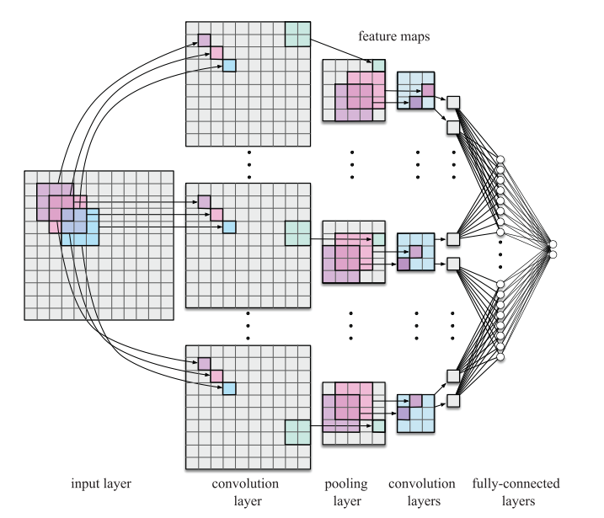
（1）全局对比度归一化
预处理
（2）零相位成分分析
（3）离线扩充数据，防止过拟合
CNN
CNN模型
Laskowski等人提出了一种基于基于无池化层的CNN的视网膜血管图提取方法,获得了特异性为0.9786，准确性为0.9495，灵敏度为0.7763的结果

Slide 9
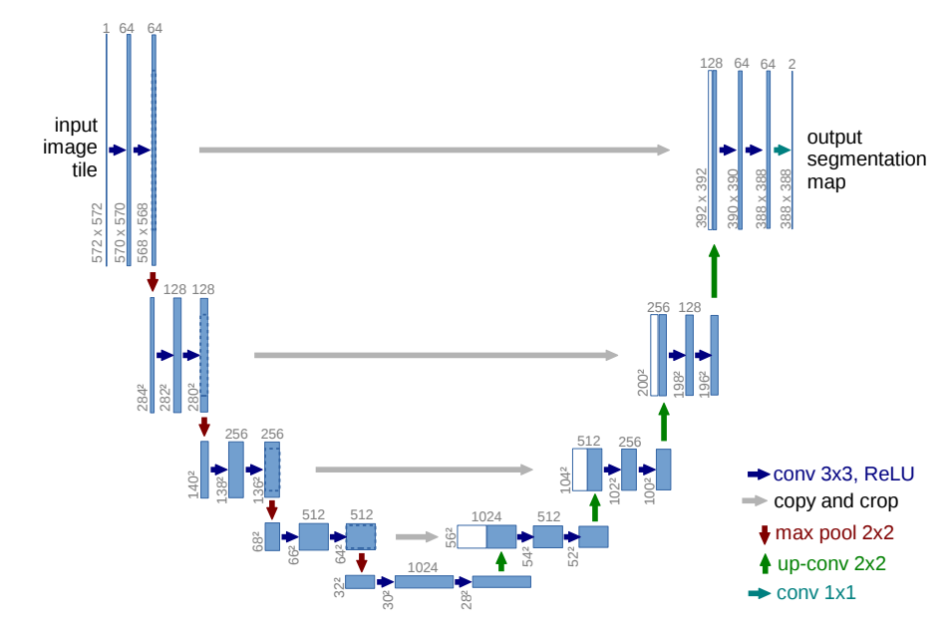
针对CNN网络对样本需求量大的问题， Olaf等人提出了U-Net模型，可使用非常少的图像进行端到端的训练
U-Net模型
Lu等人使用U-Net模型对视网膜血管进行分割，再DRIVE数据集上进行实验，得到了灵敏度：78.10%，特异度：98.07%，准确率：95.36%的结果。

Slide 10
研究方法
考虑到单纯使用网络无法做到准确分割，容易受到不同相机参数，不同光照等外部因素的影响
用传统的算法先对图像进行处理，再进行训练的方法能获得更好的效果
图像增强
Deep Neural Network
频域滤波
CNN
传统算法
网络模型
仿生学
FCN
概率图
几何拓扑建模
U-Net
…
…
预处理
血管分割
原始图像
血管灰度图
最终分割图像
Notes:
本课题拟采用以传统算法为主的方式，通过图像增强、频域滤波、仿生学、概率图、几何拓扑建模等算法对视网膜进行粗分割获得初始血管灰度图A，然后再通过CNN模型对血管灰度图A中的置信度较低的区域或点进行二次确认。

Slide 11
预处理
U-Net网络
眼底图像
开发环境：Visual Studio
取绿色通道作为输入
网络参数设置：
Batch_size=40
training_iters=200
Epochs=200
编程语言：C++、python
深度学习框架：TensorFlow
直方图均衡化
对图像进行随机切片 尺寸为48*48
数量为18000
数据集：STARE
血管图像
深度学习

Slide 12
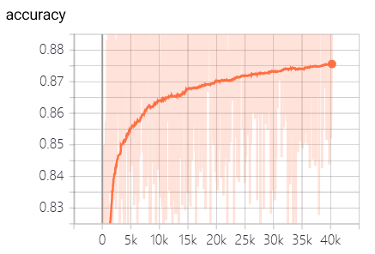
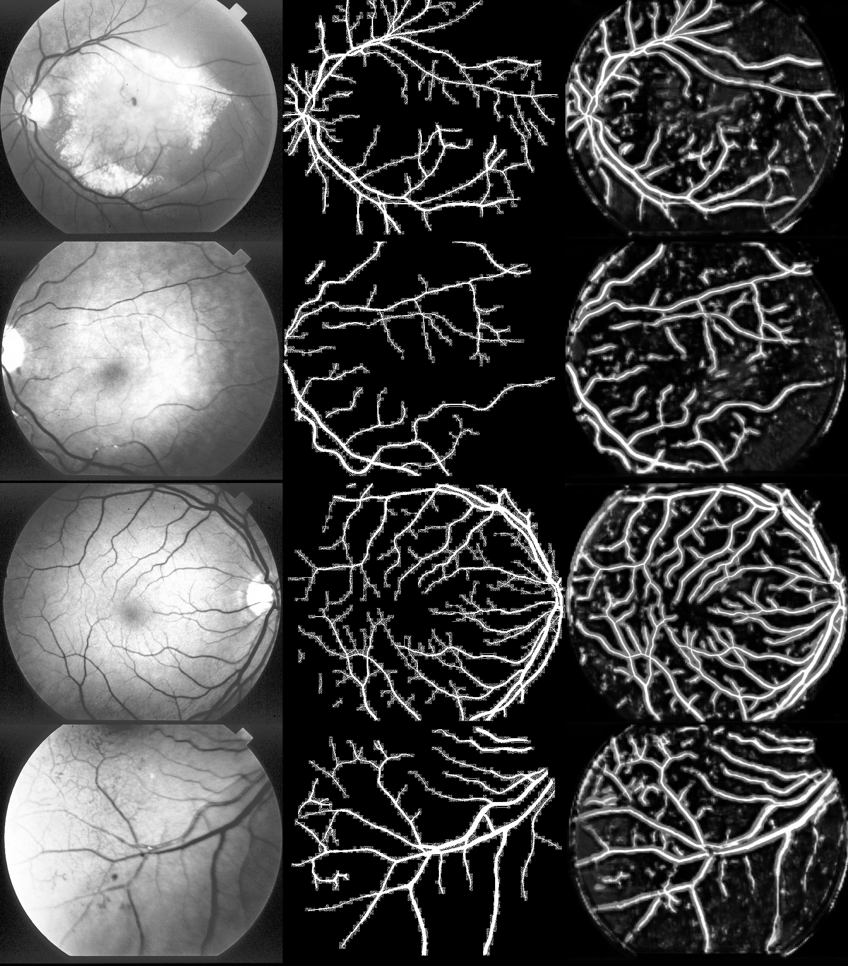
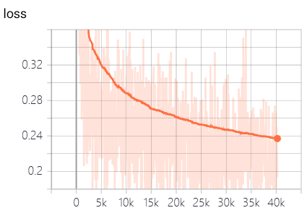
分割效果

Slide 13
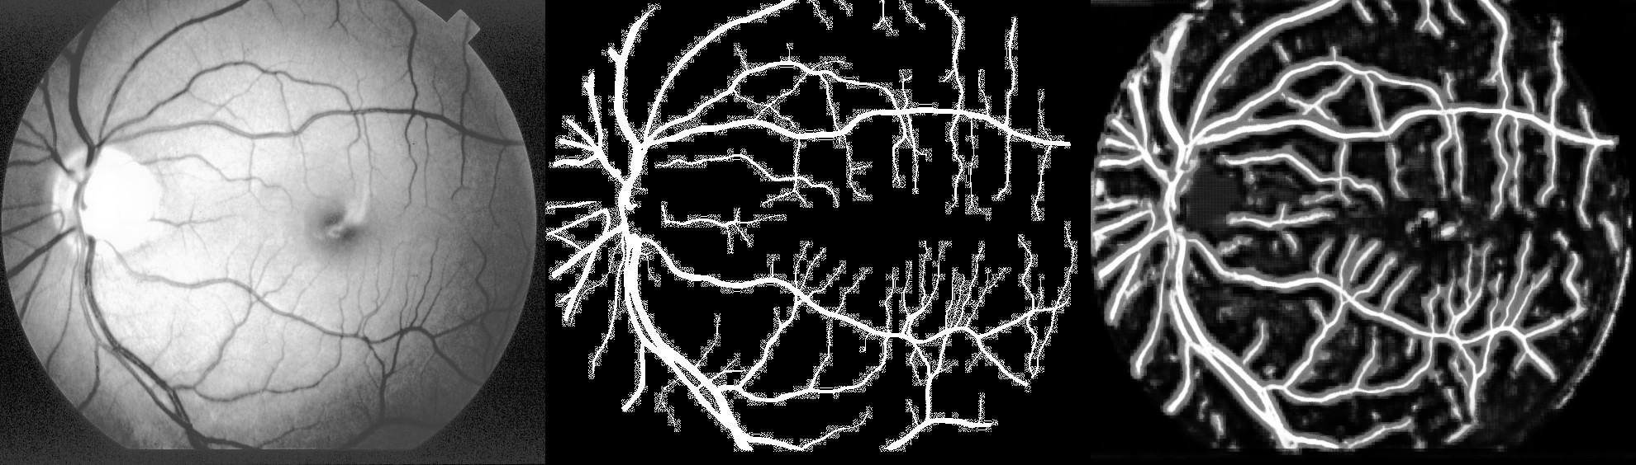
未来计划
（1）预处理阶段，尝试其他的增强、去噪等算法；
（2）现有的模型准确率与文献中相差较大；通过增加切片数量或者训练次数等网络参数来提高训练效果；
（3）深度学习得到的血管分割图，引入了多余的眼球边界；在网络的输入中多添加一些眼球边界的切片图像

Slide 14
Thanks

